Slide 1
AVANCES ANALÍTICA 29-ABR-2019 A 29-JUL-2019
Unidad Analítica

Slide 2
ÍNDICE
ESTADO PROYECTOS Y PROCESOS
CALIFICACIÓN CONTRATISTAS
EJERCICIOS ANÁLISIS – COMPETENCIA
EJERCICIOS ANÁLISIS – SATISFACCIÓN CLIENTES
PILOTOS Y PROCESOS DE LA UNIDAD

Slide 3
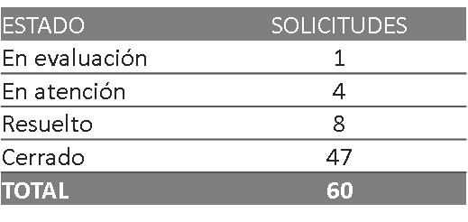
PROGRAMA DE PROYECTOS Y PROCESOS – TRIMESTRE
FRENTE DE TRABAJO | FECHA FIN PLAN | ESTADO TRIMESTRE ANTERIOR | ESTADO ACTUAL | AVANCE TRIMESTRAL | AVANCE ESPERADO ACTUAL | DIFERENCIA AVANCE ESPERADO VS ACTUAL
PROYECTO 1. INTEGRACIÓN FACTURACIÓN, NÓMINA Y CARTERA | 31 oct 2018 | 100% | 100% | 0% | N/A | N/A
PROYECTO 2. CONTROL PROYECTOS | 23 dic 2019 | 32.68% | 39.51% | 7% | 40.00% | -0.49%
PROYECTO 3. APRENDIZ PRECIOS (FASE 1 ANÁLISIS INFOR.) | 20 sept 2019 | 58% | 59.69% | 2% | 68.28% | -8.59%
PROYECTO 4. PILOTO APRENDIZ FORMATOS | 12 dic 2019 | 48.72% | 48.95% | 0% | 46.21% | 2.74%
PROYECTO 5. CALIFICACIÓN CONTRATISTAS -FASE 1 | 9 ago 2019 | 64.23% | 94.42% | 30% | 95.44% | -1.02%
PROYECTO 6. REPORTEADOR SISTEMA DE INDICADORES DE GESTIÓN | 8 mar 2019 | 100% | 100% | 0% | 100% | N/A
PROYECTO 9. PLANIFICACIÓN DE NEGOCIO 2019* | N/A | 98% | 98% | 0% | N/A | N/A
PROYECTO 10. REPLANIFCACIÓN TRIMESTRAL DE NEGOCIO* | N/A | 57.40% | 74.88% | 17% | 76.04% | -1.16%
PROYECTO 11. DIAGNÓSTICO PSL (ANALÍTICA – TECNOLOGÍA) | 15 jul 2019 | 47.24% | 96.97% | 50% | 100% | -3.03%
PROYECTO 7. OBSERVATORIO DE MERCADOS | N/A | 4% | 4% | 0% | N/A | N/A
PROYECTO 12. FORMATO TEMPORAL CONTROL PRESUPUESTAL. | N/A | 0% | 5% | 5% | N/A | N/A
ATENCIÓN DE REQUERIMIENTOS:
PROYECCIONES
Datos corte 31 marzo 2019
Datos corte 30 jun 2019 – en revisión final
EJERCICIOS DE ANÁLISIS: Personas, competencia, encuestas satisfacción, variables financieras, aparición ampliaciones, etc.
ACTUALIZACIÓN INDICADORES: Mensual
En avance
En cierre
Finalizado
Por iniciar

Slide 4
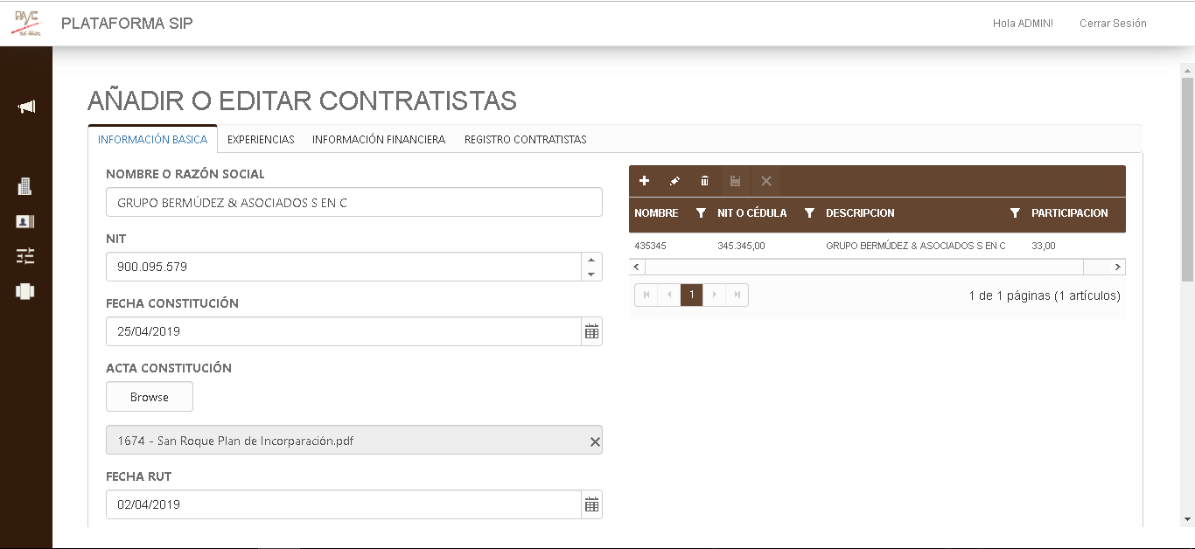
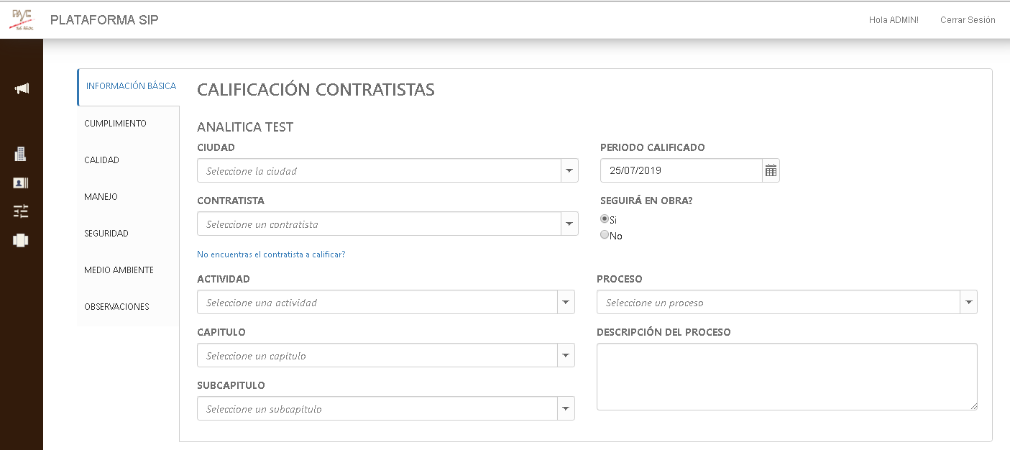
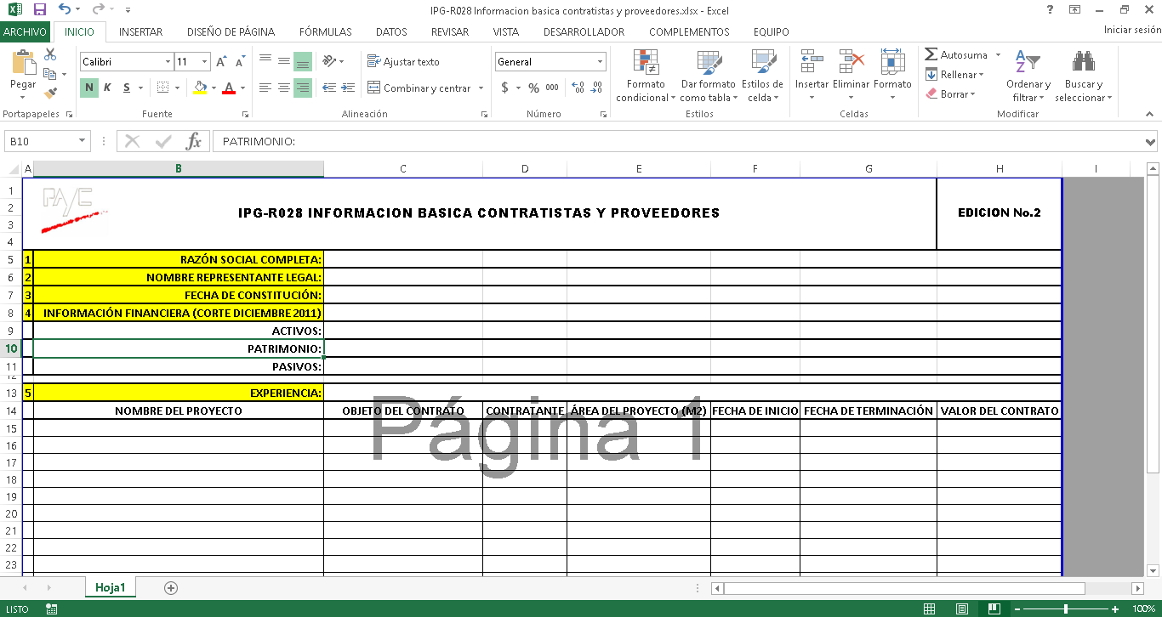
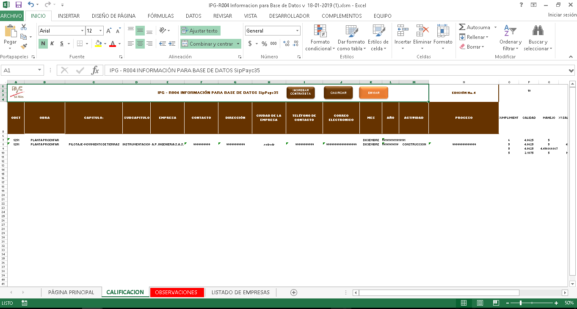
PROYECTO CALIFICACIÓN DE CONTRATISTAS
Objetivo: Diseñar y poner en marcha una herramienta para la calificación de contratistas, así como el análisis descriptivo y predictivo de dicha base de datos.
Metodología: Diseño e implementación de un aplicativo web en el cual se pueden registrar las calificaciones con flujos de aprobación con control de los coordinadores. Consolidación de una base de datos centralizada con experiencias e información financiera. Análisis de la base de datos para predecir calificaciones (scoring). Implementación reporteador para búsqueda de contratistas y seguimiento a la gestión de calificaciones.
ANTES
DESPUÉS

Slide 5
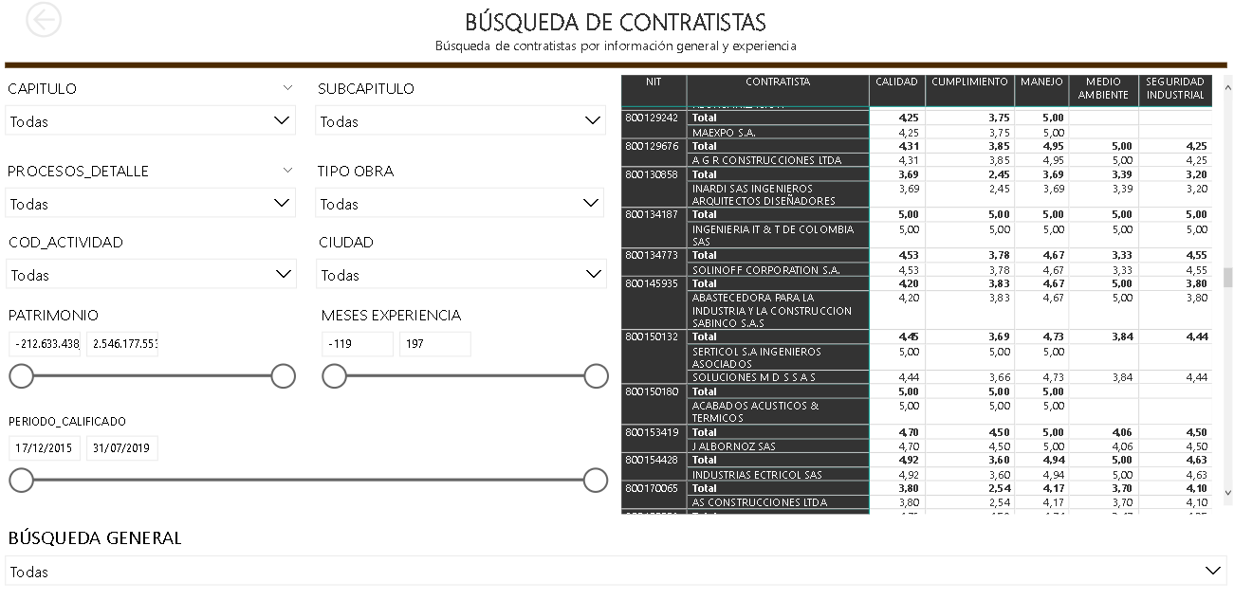
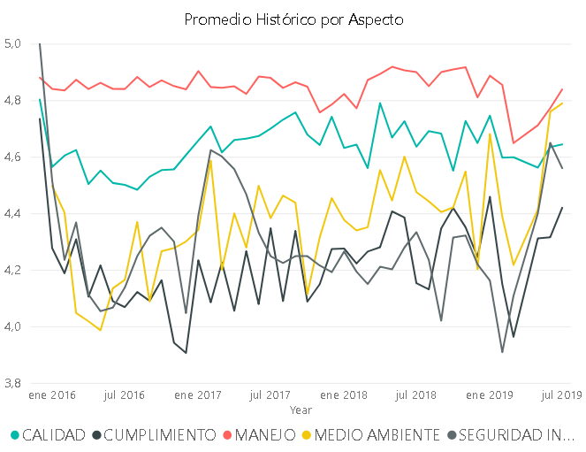
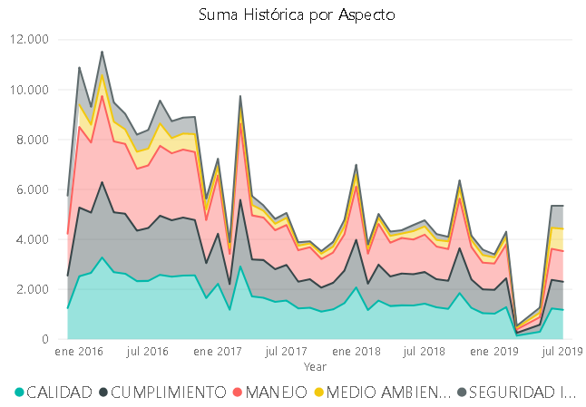
PROYECTO CALIFICACIÓN DE CONTRATISTAS
Resultados preliminares:
560 calificaciones en aplicativo desde su implementación hasta el 25 de julio (con un error del 5% de registro) .
Posibilidad de consultar información de contratistas respecto a estados financieros, experiencias y calificaciones en tiempo real y de manera rápida e inmediata.
En el aplicativo se tiene información desde enero 2016 con un valle entre los meses de marzo a mayo de 2019 debido a que la información en estos meses aún no se ha cargado.
Se evidencia por otro lado que el volumen de calificación desde ese entonces hasta la actualidad ha venido disminuyendo.
Durante la implementación de las ecuaciones para el cálculo de las calificaciones para cada uno de los aspectos, se encontraron errores en la macro que hacía que las calificaciones de medio ambiente, seguridad industrial y cumplimiento se vieran afectadas. Es por esta razón que se evidencia cambios significativos desde el mes de junio 2019

Slide 6
PROYECTO CALIFICACIÓN DE CONTRATISTAS
Resultados preliminares:
560 calificaciones en aplicativo desde su implementación hasta el 25 de julio (con un error del 5% de registro) .
Posibilidad de consultar información de contratistas respecto a estados financieros, experiencias y calificaciones en tiempo real y de manera rápida e inmediata.
Creación de un scoring de calificación de contratistas, a partir de la información financiera y del segmento de la compañía (capítulo, subcapítulo y procesos), mediante árboles de regresión/redes neuronales/regresión lineal.
Ejemplo resultados obtenidos: Compañías con pasivo corriente /activos superior al 0.382, tienen en promedio calificaciones de 3.55. Por otro lado, contratistas con margen bruto menor a 0.352 y activo corriente /activos menor a 0.861, tienen calificaciones promedio de 4.9
Ejemplo resultados obtenidos: El grupo de equipos especiales, diseños, asesorías y estudios tienen en promedio una calificación de 4.71, en comparación con los contratistas de construcción y trabajos preliminares quienes tienen en promedio una calificación de 4.21
El mejor segmentador es el subcapítulo, seguido por el proceso que desarrolla el contratista
Variables cualitativas
Capítulos
Subcapítulos
Procesos
Estado de Resultados:
Ingresos
Costos
Márgenes utilidad
Estado de Situación Financiera
Activos
Pasivos
Patrimonio
Calificación Promedio
Error = 7.90%
El margen bruto y el pasivo corriente/activos, son las variables cuantitativas que mejor segmentan
Variables de entrada
Árboles de Regresión
Variable respuesta

Slide 7
ANÁLISIS DE COMPETENCIA - RESUMEN
Objetivo: Analizar la información financiera de la competencia de Payc, con el fin de encontrar patrones y establecer las políticas que debería aplicar la compañía para aumentar su Market Share.
Metodología: Encontrar grupos de compañías similares, buscando los competidores más eficientes, para posteriormente analizar qué hacen los más eficientes que debería hacer Payc haciendo uso de la técnica DEA (Data Envelopment Analysis) .
Origen de la información: Base de datos disponible en el Portal de Información Empresarial (PIE) del Gobierno de Colombia, buscando por un lado compararnos con empresas del sector construcción (Top 50 empresas de construcción) junto con empresas de consultoría del mismo sector.
Tipo | Detalle
Período del análisis | Abril-2019
Años de análisis | 2016, 2017, 2018
Número de empresas | 72

Slide 8
ANÁLISIS DE COMPETENCIA - RESULTADOS
Resultados preliminares: PAYC se encuentra en el grupo de compañías que a pesar de generar volúmenes de ingresos bajos, sus utilidades son importantes. Nuestra compañía se encuentra en los primeros 15 puestos de las 72 compañías analizadas.
La compañía que a través de todos los ejercicios de eficiencia es recurrente en sus buenos resultados es Restrepo y Uribe SAS
Las compañías que reciben ingresos de participación en las ganancias (pérdidas) de asociadas, son las que tienen mejores utilidades.
RANKING | COMPAÑÍA | Eficiencia
1 | INVERSIONES ALCABAMA SA | 1
2 | ODINSA SERVICIOS S.A.S | 1
3 | RESTREPO Y URIBE SAS | 1
4 | CONSULTORES TECNICOS Y ECONOMICOS SAS | 1
5 | ODINSA PROYECTOS E INVERSIONES S.A - ODINSA PI S.A. | 1
6 | MARVAL S.A. | 1
7 | CARTAGENA II SA | 1
8 | JMV CONSTRUKTORA SAS | 1
9 | CONSTRUCCIONES COLOMBIANAS OHL SAS | 1
10 | MAB INGENIERIA DE VALOR S.A. | 0.9564
11 | CONSTRUCTORA CAPITAL MEDELLIN S.A.S | 0.9328
12 | PAYC SAS | 0.9245
13 | INGETEC GERENCIA & SUPERVISION S.A. | 0.9151
14 | INGENIERIA Y SOLUCIONES ESPECIALIZADAS S.A.S. | 0.8989
15 | INGENIERIA ESTRUCTURAL S.A. | 0.8954
En su mayoría, las compañías más eficientes que PAYC son constructoras.
38 | GUTIERREZ DIAZ Y CIA SA | 0.2978

Slide 9
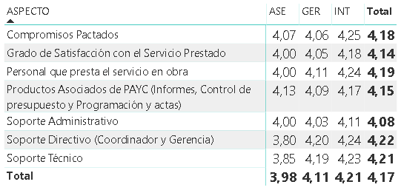
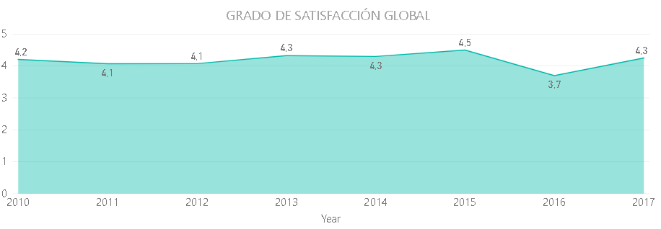
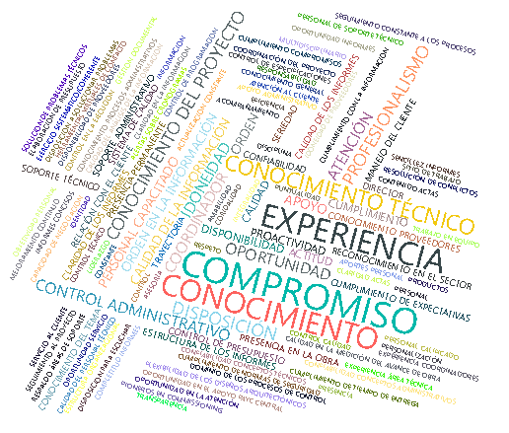
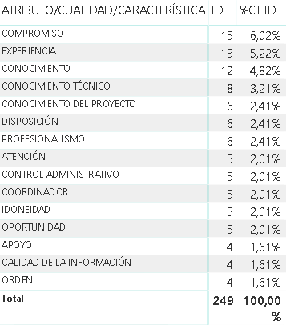
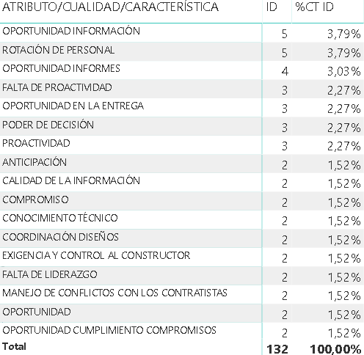
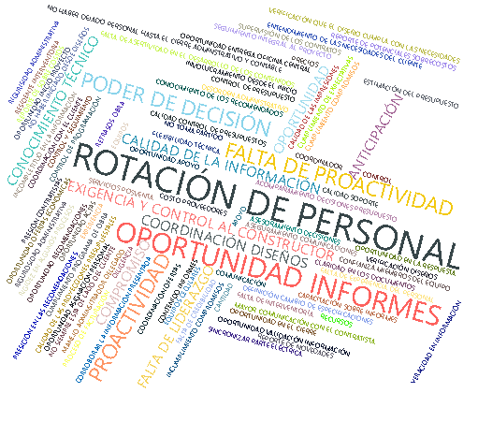
SATISFACCIÓN CLIENTES - ANÁLISIS Y CONCLUSIONES
METODOLOGÍA: Se recolectó la información histórica de las encuestas y se realizó minería de datos sobre la misma para describir aspectos de la satisfacción y buscar patrones entre las variables con metodologías de análisis predictivo (regresiones logísticas, árboles de regresión, Boruta, etc). Así mismo se digitalizó la encuesta actual sobre “Google Forms” para asegurar una fuente de información centralizada para el futuro.
CONCLUSIONES:
Principales aspectos negativos son: Oportunidad de la información, rotación del personal, oportunidad en los informes, falta de proactividad y oportunidad en la entrega.
A mayor calificación en compromiso o mejor calificación en “Volver a contratar”, mayor satisfacción del cliente. Esto se confirma al tener en cuenta que compromiso es el principal aspecto positivo mencionado en las preguntas abiertas.
No se pudo corroborar ninguna relación significativa entre el multiplicador y las encuestas de satisfacción. No obstante, compromisos y productos podrían estar relacionados con el multiplicador.
Principales aspectos positivos son: Compromiso, Experiencia, Conocimiento, Disposición, Atención y Profesionalismo.
No existe una tendencia con respecto al grado de satisfacción
El servicio de interventoría genera un mayor grado de satisfacción que gerencia
Las respuestas a las preguntas que mejor predicen la satisfacción del cliente son: Idoneidad del personal, Satisface expectativas de los compromisos pactados y soporte administrativo, calidad del soporte técnico y el apoyo/presencia en el proyecto por parte del personal directivo.
A mayor calificación de soporte técnico se tiene mayor probabilidad de aparición de otrosí. Cuando el soporte técnico es bajo y el compromiso es alto no se debería esperar otrosí. De igual manera, si el soporte técnico, la calificación de personal y el compromiso son bajas, tampoco se deberían esperar otrosíes.
ASPECTOS - POSITIVOS
ASPECTOS - NEGATIVOS
No se pudo comprobar que ninguna variable impacta el retorno de los clientes. Sin embargo, la calificación del soporte directivo es la que más impacta el retorno de los clientes.
NIVEL DE CONFIANZA CONCLUSIONES
ALTA
MEDIA
BAJA

Slide 10
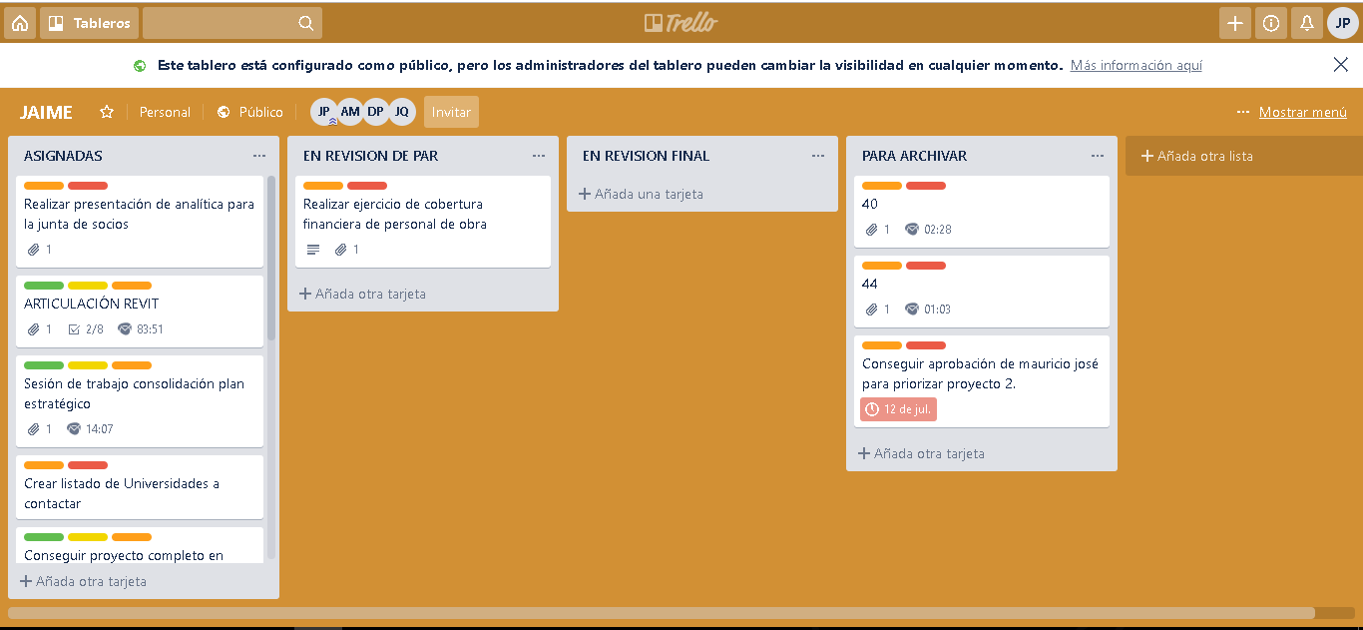
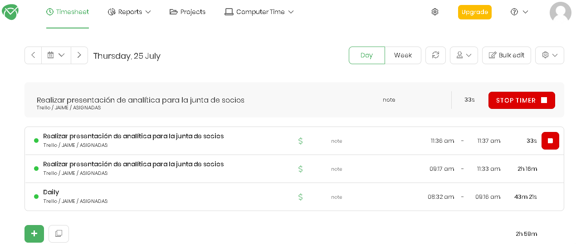
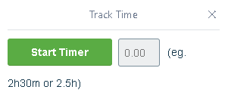
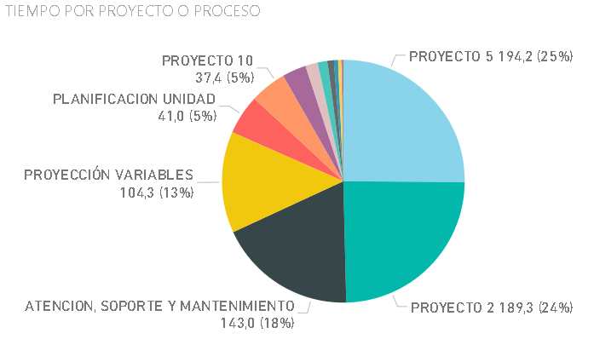
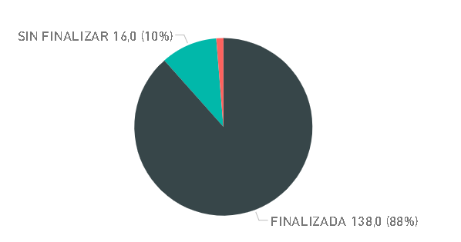
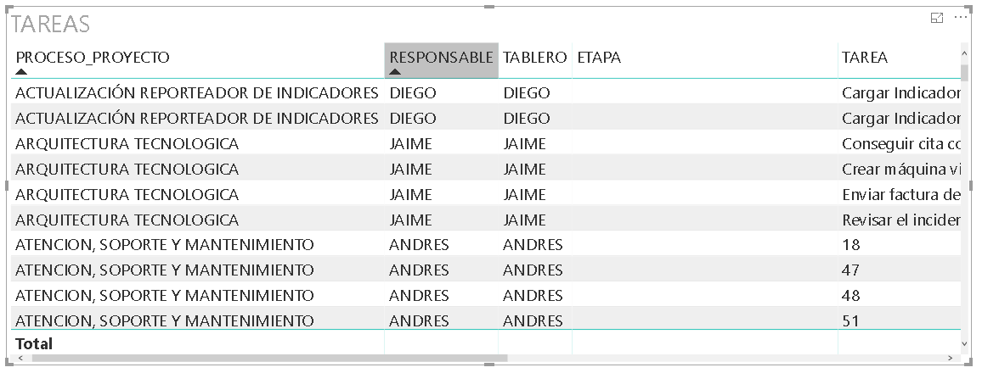
PROCESOS – MONITOREO Y SEGUIMIENTO
Tablero de control para realizar asignación y seguimiento a los estados de las tareas (asignada, en revisión, para archivar, cerrada)
Software para cronometrar y monitorear actividad de equipos
Integración con software para cronometrar tiempos de tareas
Integración Power BI para visualización en tiempo real de información
HORAS HOMBRE POR TAREA/PROYECTO/PROCESO
ESTADO DE TAREAS
DETALLE TAREAS

Slide 11
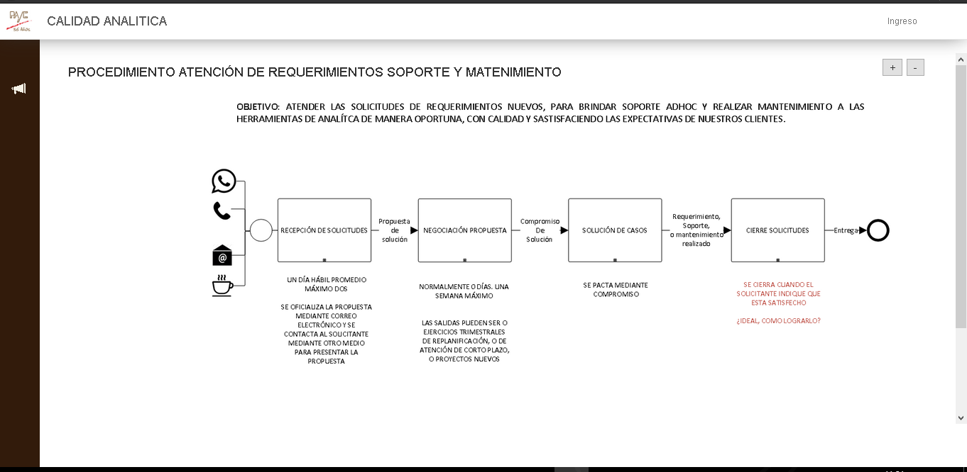
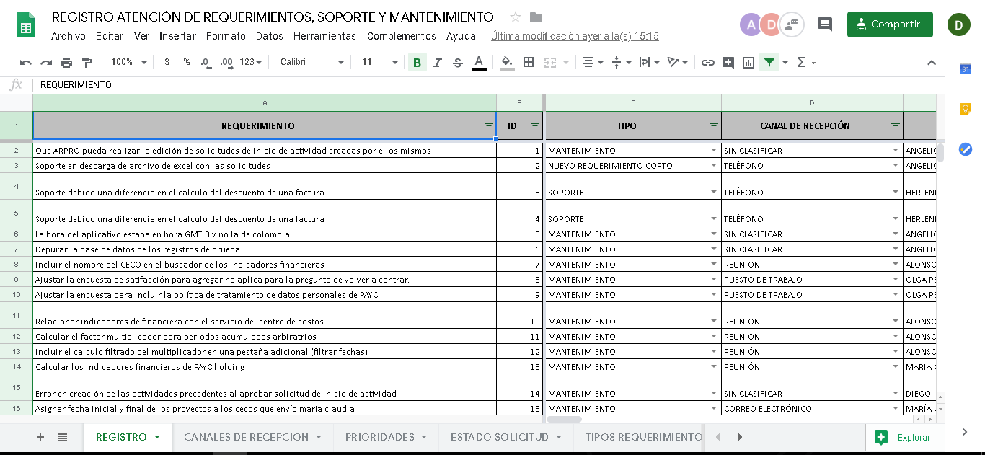
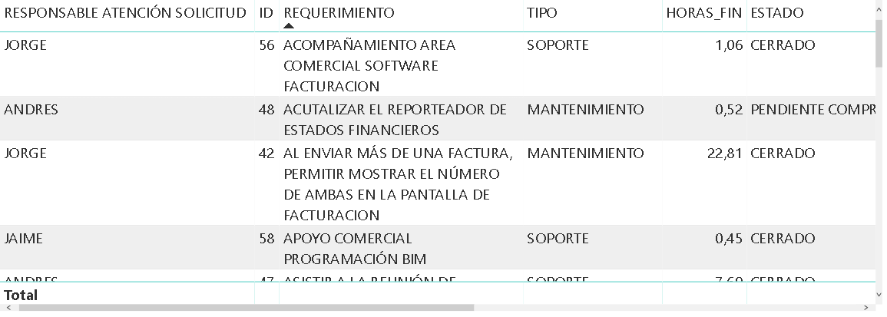
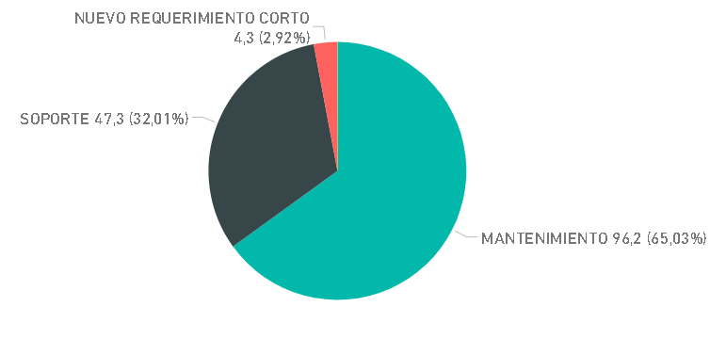
PROCESOS – PROCEDIMIENTO ATENCIÓN REQUERIMIENTOS
Modelamiento proceso interactivo online
Registro en línea
Reporte en tiempo real por solicitud
Reportes agregados

Slide 12
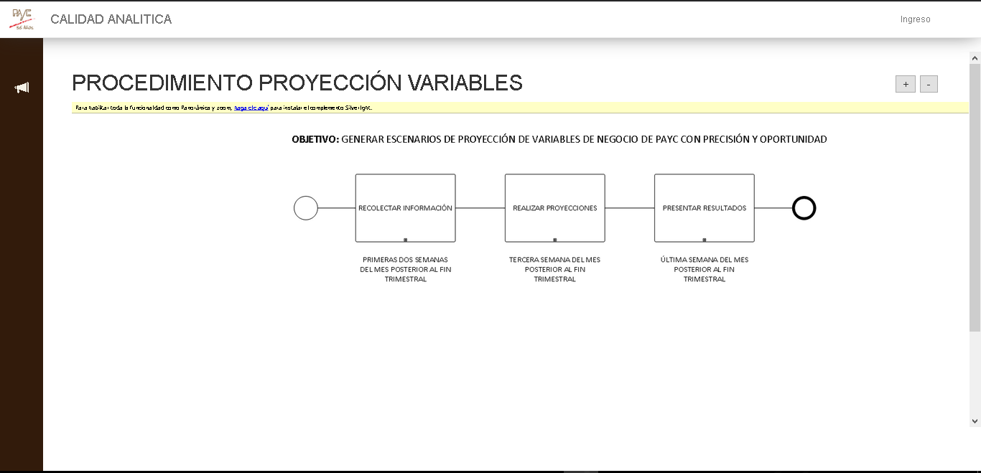


PROCESOS – PROYECCIÓN DE VARIABLES FINANCIERAS
Monitoreo y seguimiento a través de herramientas analítica
Modelamiento proceso interactivo online
Formatos en Excel para recolección información
Scripts R y macros que realizan los cálculos automáticos

Slide 13
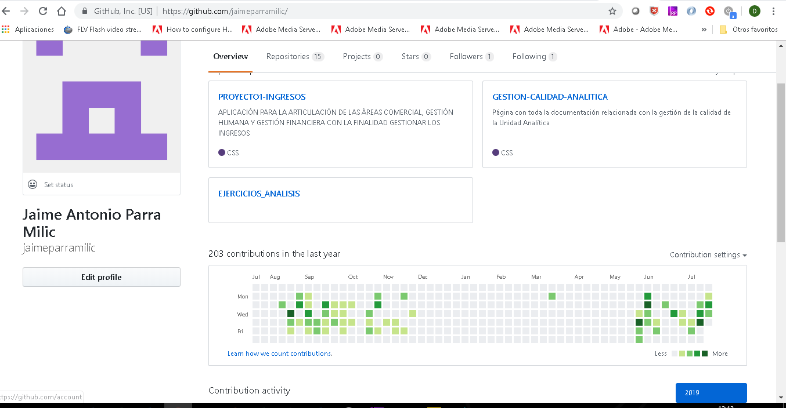
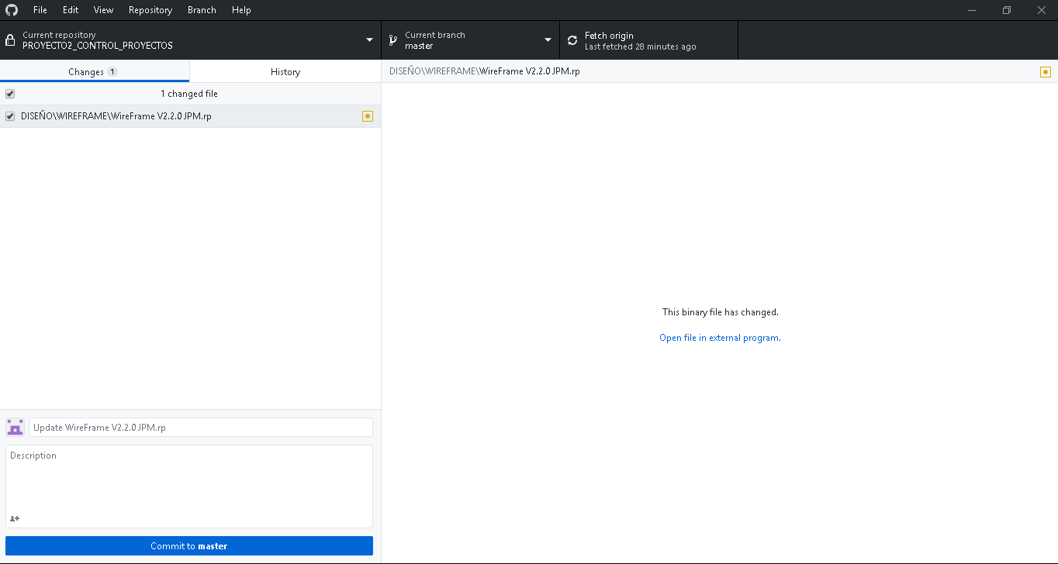
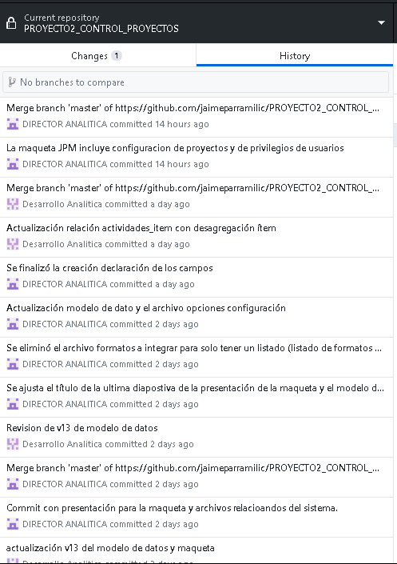
PROCESOS – GESTIÓN DOCUMENTAL
Repositorio en línea por proyecto y proceso
Software local para compartir archivos
Trazabilidad automática de todos los archivos y posibilidad de retornar entre versiones

